Slide 1
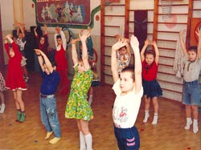
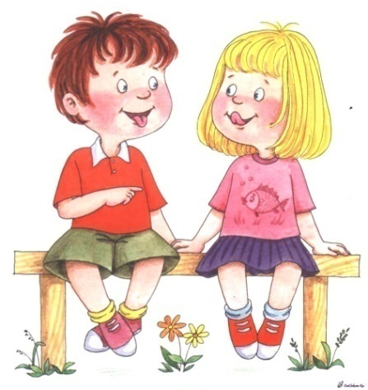
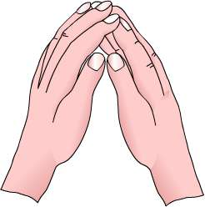
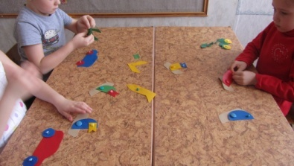
ЗДОРОВЬЕСБЕРЕгающие ТЕХНОЛОГИИ В МОЕЙ РАБОТЕ С ДЕТЬМИ с речевыми нарушениями.
П Р Е З Е Н Т А Ц И Я
УЧИТЕЛЬ – ЛОГОПЕД:
ДЕМЕНТЬЕВА Н.А.

Slide 2
ЗДОРОВЬЕСБЕРЕГАЮЩИЕ ТЕХНОЛОГИИ.
Это целостная система воспитательно-оздоровительных, коррекционных и профилактических мероприятий,
которые осуществляются в процессе взаимодействия ребенка и педагога.
Ребенку важно создать гармонию физического, психического и нравственного
здоровья. Тогда у ребенка появляется возможность самореализоваться,
самоорганизоваться, самоопределиться.
ЛЮБАЯ ПЕДАГОГИЧЕСКАЯ ТЕХНОЛОГИЯ
ДОЛЖНА БЫТЬ ЗДОРОВЬЕСБЕРЕГАЮЩЕЙ.

Slide 3
Задачи здоровьесбережения
сохранение здоровья детей и повышение двигательной активности и умственной работоспособности
создание адекватных условий для развития, обучения, оздоровления детей
создание положительного эмоционального настроя и снятие психоэмоционального напряжения

Slide 4
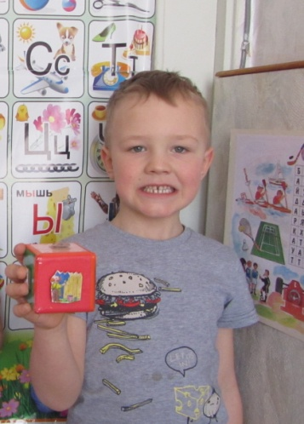
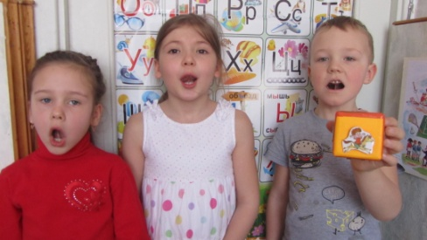
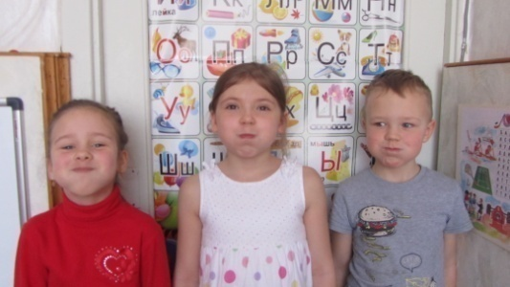
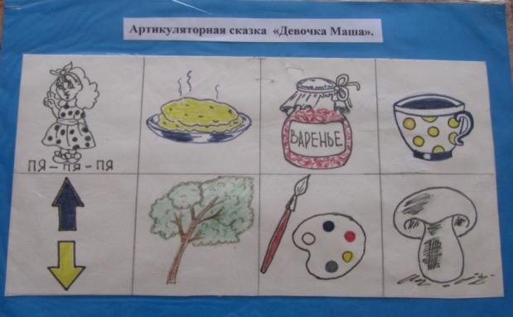
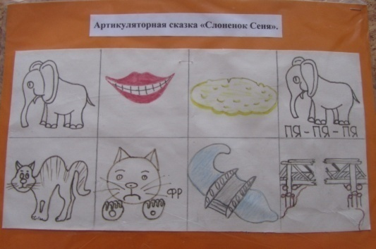
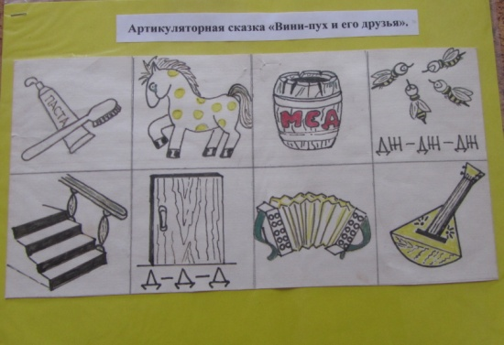
АРТИКУЛЯЦИОННАЯ ГИМНАСТИКА.
«ЗАБОРЧИК»
ЧТОБЫ ПРАВИЛЬНО И ЧЕТКО ГОВОРИТЬ,
НУЖНО УКРЕПЛЯТЬ МЫШЦЫ
ЯЗЫКА, ГУБ, ЩЕК.
ЦОКАЕМ, КАК ЛОШАДКИ.
НАДУВАЕМСЯ, КАК ШАРИКИ.
АРТИКУЛЯТОРНЫЕ СКАЗКИ ДЛЯ ПОСТАНОВКИ ЗВУКОВ:
Ш, Ж, Ч, Щ
С, З, Ц
Р, Рь

Slide 5
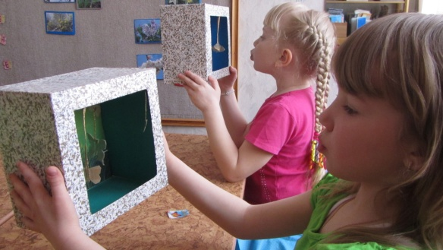
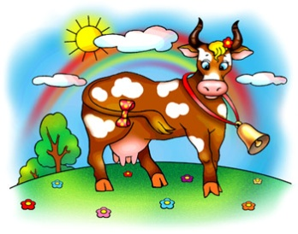
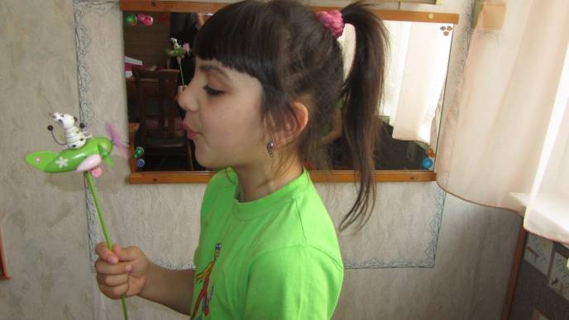
ДЫХАТЕЛЬНАЯ ГИМНАСТИКА.
Правильное дыхание - носовое, при котором вдох должен быть короче выдоха в два раза.
Такое дыхание легко можно формировать при выполнении этого упражнения.
Носом делаем вдох, а затем на выдохе произносим слова.
Вдох носом
Выдох:
Писать «Корова» не легко,
Даёт корова молоко.
Она пасётся на лугу,
Мы слышим громкое МУ-МУ.
Вдох – носом
Выдох:
Мы за коровой последим,
«Подышим носом, помычим:
м-м-м-м»
Вдох – носом
Выдох:
«тебе, корова, помогу.
Я травки для тебя нарву.
Ты будешь нас благодарить
И молоком парным поить».
Правильно выполняем упражнение на дыхание:
Вдох носом, плавно выдыхаем,
губы вытянуты, щеки не надуваем.

Slide 6
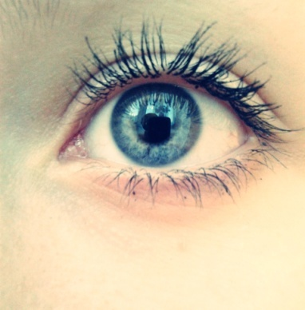
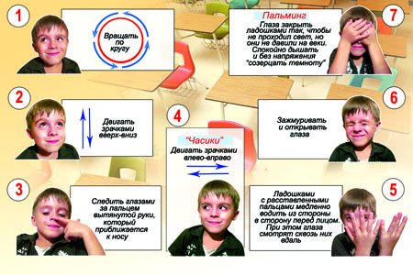
ГИМНАСТИКА ДЛЯ УКРЕПЛЕНИЯ МЫШЦ ГЛАЗ И УСИЛЕНИЯ ЗРЕНИЯ.
Когда глаза получают однообразную нагрузку — мышцы как бы «застывают» в одном положении, нарушается кровоснабжение.
А как известно, самый действенный метод профилактики «застойных» явлений — адекватная физическая нагрузка.
Зарядка для глаз позволит укрепить сосуды, расслабить мышцы глаза.
Упражнения производятся сидя, спина прямая, ноги свободно опираются на пол,
голова в одном положении, работают только мышцы глаз.
Проведём, друзья, сейчас
Упражнения для глаз.
Вправо – влево посмотрели,
Глазки все повеселели.
Снизу вверх, а сверху вниз,
Ты, хрусталик не сердись.
Посмотри на потолок,
Отыщи там уголок.
Чтобы мышцы сильнее стали,
.
Мы не будем циркуль брать.
Будем взглядом круг писать
За окном ты посмотри,
Что ты видишь, там, в дали?
А теперь на кончик носа,
Повтори так восемь раз
Лучше будет видеть глаз.
Глазки нас благодарят,
Поморгать нам всем велят.
Смотрим мы по диагоналям.

Slide 7
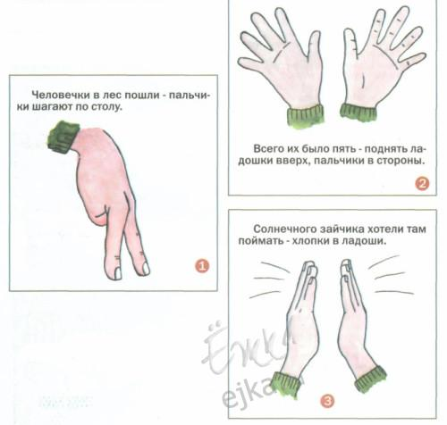
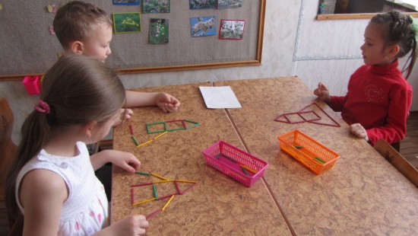
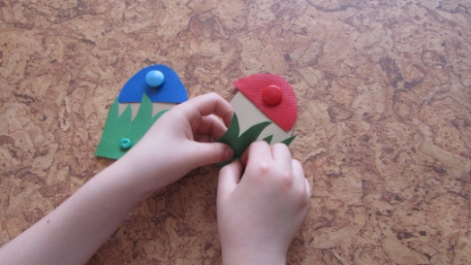
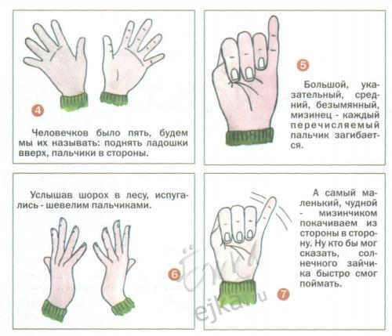
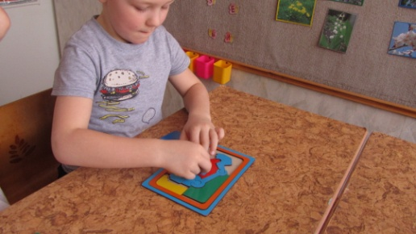
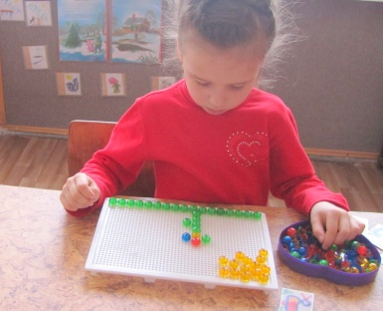
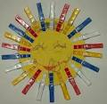
ПАЛЬЧИКОВАЯ ГИМНАСТИКА.
Выполняя пальчиками различные упражнения, ребенок достигает хорошего развития мелкой
моторики рук, которая не только оказывает благоприятное влияние на развитие речи , но и
подготавливает ребенка к рисованию и письму. Кисти рук приобретают хорошую подвижность,
гибкость, исчезает скованность движений, это в дальнейшем облегчит приобретение навыков
письма, если развитие движений пальцев соответствует возрасту, то и речевое развитие находится в пределах нормы.
Упражнения с пальчиками, используя:
стихотворный текст
счетные палочки
пристежки
конструктор
прищепки
мозаику

Slide 8
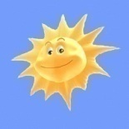
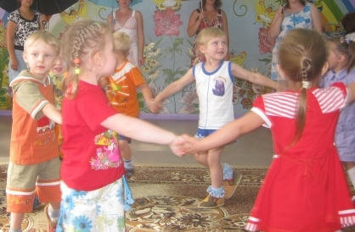
ДВИГАТЕЛЬНАЯ ГИМНАСТИКА.
Двигательная гимнастика проводится на занятии в форме динамической паузы, во время которой
дети учатся координировать речь с движением, развивается физиологическое и речевое дыхание,
а также развивается творческое воображение и выразительность речи.
Подвижная игра «Солнышко»
Дети, стоят в маленьком кругу; шагают назад, максимально расширяя круг, держась за руки.
Солнышко
Колоколнышко,
Ты пораньше взойди,
Нас пораньше разбуди.
Нам в поле бежать,
Нам весну встречать.
Поднимают руки вверх, тянутся на носочках – вдох,
Фраза на выдохе.
Опускаются руки – выдох, фраза на выдохе.
Бегут по кругу, взявшись за руки.

Slide 9
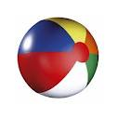
САМОМАССАЖ
«Нос»
Цель: профилактика ринита, простудных заболеваний.
Указательным и большим пальцами подергать кончик носа.
«Уши»
Цель: массаж ушей, профилактика простудных заболеваний, укрепление иммунитета.
Растирать за ушами сверху вниз указательными пальцами «примазывать, чтобы не отклеились».
«Ноготь»
Цель: массаж рук, укрепление иммунитета.
Указательным и большим пальцами надавливать на каждый ноготь другой руки.
«Мячик»
Цель: массаж живота, координация движений, дыхательная гимнастика.
Стоя или лежа на полу, руки и ноги произвольно, положить руку на живот. Вдох- «надуваем» живот, выдох – «сдуваем» живот.
«Моем голову»
Цель: улучшение мозгового кровообращения путем воздействия на активные точки головы.
Сидя по-турецки.
«представим, что мы моем голову. Сильно нажимая пальцами на кожу головы, ведем ими, словно граблями, от затылка, а затем от висков и ото лба к макушке, как будто сгребаем сено в стог. Теперь подушечками пальцев потираем кожу головы в направлении от висков к затылку. Пальчики обеих рук «бегают» по поверхности головы и «играют в догонялки». А сейчас, словно расческой, ласково «расчесываем» волосы пальцами.
ВЕСЕЛО И ИНТЕРЕСНО, А ГЛАВНОЕ ПОЛЕЗНО!

Slide 10
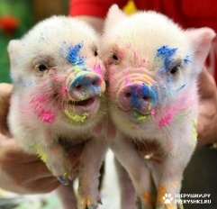
ИГРАЕМ И ЗДОРОВЬЕ СБЕРЕГАЕМ!
Массаж спины «Свинки» Как на пишущей машинке две хорошенькие свинки (дети легко похлопывают по спине) Всё постукивают, всё похрюкивают: Туки-туки-туки-тук! (поколачивать кулачками, постукивать пальчиками.) Хрюки-хрюки-хрюки-хрюу! (поглаживают ладонями
Массаж биологически активных точек. «Солнышко» Солнце утром рано встало, (Поднять руки вверх, потянуться.) Всех детишек приласкало. (Делают руками фонарики.) Гладит грудку, (Массируют «дорожку» на груди снизу вверх.) Гладит шейку, (Поглаживают шею большими пальцами сверху вниз.) Гладит носик, (Кулачками растирают крылья носа.) Гладит лоб, (Проводить пальцами от середины к вискам.) Гладит ушки, (Растирают ладонями уши.) Гладит ручки, (Растирают ладони.) Загорают дети – вот! (Поднимают руки вверх.)
«Чебурашка»
Сидя по-турецки.
«Представим, что мы превратились в доброго, забавного Чебурашку. Нежно поглаживаем ушные раковины по краям, снаружи, а затем по бороздкам внутри. Растираем пальчиками за ушами. Ласково оттягиваем ушки вверх и вниз, а затем в стороны. А теперь поглаживаем пальчиками вокруг основания ушек.

Slide 11
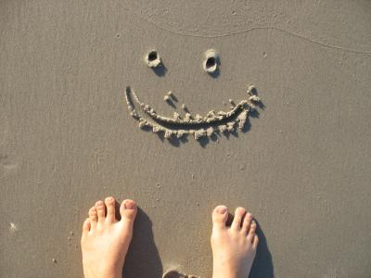
СПАСИБО ЗА ВНИМАНИЕ

